Slide 1
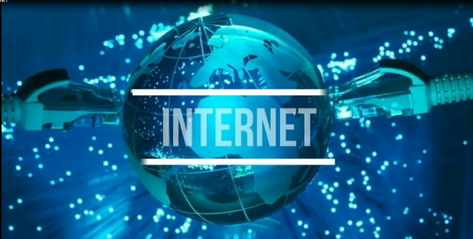
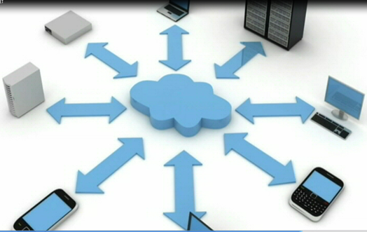
Fungsi dan Manfaat Internet

Slide 2
Fungsi dan Manfaat Internet
Internet berasal dari istilah interconnection networking. Internet merupakan jaringan luas yang menghubungkan seluruh komputer dari berbagai penjuru dunia. Layanan akses internet disediakan oleh ISP (Internet Service Provider). ISP merupakan sebuah badan atau Perusahaan sebagai penyedia layanan jasa internet.

Slide 3
Manfaat Internet
Berikut adalah manfaat internet.
1. Manfaat Internet dalam Dunia Bisnis
2. Manfaat Internet dalam bidang Pendidikan
3. Manfaat Internet sebagai Hiburan
Perkembangan internet yang cepat dan penggunaannya tentu membawa dampak tersendiri baik dalam segi ekonomi, sosial, dan budaya. Berikut adalah dampak dari penggunaan internet.

Slide 4
Dampak Positif Internet
Internet mempunyai beragam manfaat positif diantaranya adalah:
Internet seperti sebuah perpustakaan tanpa batas. Segala informasi yang ingin Anda dapatkan tersedia di internet dan dapat diakses dengan mudah.
Informasi yang tersediapun beraneka ragam, mulai dari berita terkini, resep masakan, informasi seputar kesehatan, berita olahraga, dan masih banyak lagi.
Di kurikulum yang baru ini, pelajar dituntut untuk dapat aktif mencari informasi terkait tugas yang diberikan oleh guru. Internet sangat membantu para pelajar tersebut dalam menyelesaikan tugas.
Jika Anda merasa bosan, tetapi tidak dapat pergi ke suatu tempat rekreasi atau pusat perbelanjaan, internet dapat menyediakan berbagai macam hiburan yang dapat mengusir rasa jenuh.
Istilah bagi pengguna internet disebut Netter.

Slide 5
Melalui aplikasi tertentu yang dapat diunduh secara gratis, Anda dapat menonton film, mendengarkan musik, bahkan membaca novel. Untuk mendapatkan semua hal tersebut, koneksi internet Anda harus stabil.
Penggunaan internet, terutama sosial media dapat membantu Anda untuk berbisnis dengan lebih efektif. Bahkan, Anda tidak perlu repot untuk menyewa ruko untuk menjajakan dagangan.
Cukup dengan memasang foto produk yang Anda jual, konsumen akan datang dengan sendirinya.
Internet dapat memudahkan komunikasi seolah-olah jarak bukanlah suatu masalah yang besar. Contohnya, Anda dapat mengirim surat elektronik kepada kerabat yang sedang berada di luar negeri dalam hitungan detik.

Slide 6
Dampak Negatif Internet
Selain dampak positif, internet juga dapat memberikan dampak buruk bagi penggunanya. Berikut adalah dampak negatif dari internet.
Internet yang mudah diakses oleh siapa saja dengan latar belakang sosial apa saja mengakibatkan timbulnya cyber bullying.
Pengguna internet yang tidak bertanggung jawab dengan mudahnya mendiskreditkan pihak tertentu tanpa memikirkan akibatnya.
Internet tidak hanya menyediakan informasi yang bermanfaat tetapi juga konten negatif, seperti tayangan yang menunjukkan kekerasan dan pornografi. Ironisnya, hal negatif seperti ini dapat diakses oleh siapa saja, termasuk anak-anak.
Hoax atau berita palsu mudah beredar di jejaring sosial. Dan, dengan fasilitas tombol “share” yang memungkinkan suatu konten dapat dibagikan membuat berita palsu ini semakin tersebar luas.

Slide 7
Selain itu, melakukan transaksi secara daring membuat Anda tidak dapat bertemu secara langsung dengan pihak penjual serta melihat kualitas barang sehingga berpotensi terhadap terjadinya tindak penipuan.
Kecanggihan internet dapat menghipnotis siapa saja, sehingga Anda mungkin akan lupa waktu dan bahkan menjadi seorang yang antisosial. Mata Anda hanya akan terpaku pada layar ponsel tanpa mempedulikan lingkungan sekitar.

Slide 8
Menggunakan Web Browser
Web browser adalah perangkat lunak atau software yang digunakan untuk membuka halaman web. Sarana ini memungkinkan Anda melakukan kegiatan yang berhubungan dengan internet, misalnya membaca isi web, memasukkan komentar, menyalin gambar, bahkan menyalin film. Jenis-jenis Web Browser antara lain :
1. Internet Explorer
Internet Explorer terkenal dengan sebutan IE. Program aplikasi penjelajah web tersebut tergabung dalam paket sistem operasi MicrosoftWindows. Internet Explorer pertama kali digunakan pada tahun 1995.

Slide 9
2. Mozilla Firefox
Mozilla Firefox dikeluarkan oleh perusahaan Mozilla Corporation. Program aplikasi ini memiliki beberapa kelebihan, yaitu bersifat open source. Selain itu, Mozilla Firefox dapat dijalankan pada beberapa sistem operasi (Windows, Linux, dan Mac OS)
3. Opera
Selain Internet Explorer dan Mozilla Firefox, mungkin Anda sering mendengar istilah Opera. Opera dalam konteks ini tentu bukan berarti pertunjukan. Opera adalah web browser yang dibuat oleh perusahaan Opera Software.
4. Google Chrome
Google chrome adalah sebuah peramban web sumber terbuka yang dikembangkan oleh google.

Slide 10
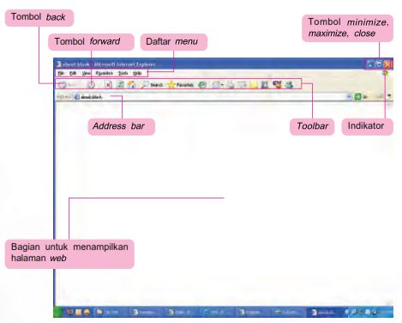
Halaman Kerja Web Browser
Sesaat setelah membuka Internet Explorer, komputer akan menampilkan halaman kerja Internet Explorer. Amati dan cermatilah gambar berikut.

Slide 11
Layaknya program aplikasi yang lain, Internet Explorer juga memiliki
Menu, toolbar, hingga tombol Close. Semua bagian Internet Explorer itu memiliki fungsi tersendiri. Fungsi masing-masing bagian Internet Explorer adalah sebagai barikut :
Daftar Menu: bagian ini memuat menu File, Edit, View, Favorites,Tools, dan Help.
Tombol Minimize, Maximize/Restore, dan Close: tombol yang digunakan untuk mengatur ukuran dan menutup jendela Internet Explorer.
Tombol Back: digunakan untuk berpindah ke halaman sebelumnya.
Tombol Forward: digunakan untuk berpindah ke halaman selanjutnya.
Toolbar: alat-alat berupa ikon, misalnya ikon Stop yang digunakan untuk menghentikan proses
Tampilan halaman: bagian yang digunakan untuk menampilkan halaman web.

Slide 12
Cara Cara Mengakses Internet
Mengakses Internet secara Instan dengan Telkomnet Instan
Mengakses Internet Melalui Fasilitas GPRS pada Ponsel
Mengakses internet melalui paket data pada Ponsel
Mengakses Internet Melalui Hotspot
5. Hotspot adalah tempat untuk menawarkan akses internet melalui wifi

Slide 13
Fasilitas atau layanan yang ada di Internet
1. e-mail (Electronic Mail)
Email istilah Indonesia adalah surat elektronik, adalah aplikasi yang memungkinkan para pengguna internet untuk saling berkirim pesan melalui alamat elektronik di internet.
2. WWW (World Wide Web)
WWW adalah layanan internet yang paling banyak dikenal orang dan paling cepat perkembangan teknologinya. Layanan ini menggunakan link hypertext yang disebut hyperlink untuk merujuk dan mengambil halaman-halaman web dari server.

Slide 14
3. FTP (File Transfer Protocol)
FTP adalah aplikasi Internet yang digunakan untuk mengirimkan atau mengambil file ke atau dari sebuah komputer lain melalui jarinagan internet.
4. Telnet
Beberapa server di internet memperbolehkan kita untuk mengaksesnya dan menjalankan beberapa program yang diinstal pada komputer itu. Layanan ini disebut sebagai telnet.
5. Gopher Gopher adalah aplikasi perangkat lunak yang di dalamnya itu berisikan menu-menu tentang sistem pencarian informasi.
6. Discussion Group. Dengan fasilitas e-mail seperti di atas, kita juga dapat gunakannya untuk saling bertukar informasi, berdiskusi dan berdialog dengan orang lain.

Slide 15
7. Search Engine
Search engine adalah mesin pencari, yang dapat mencari informasi-informasi yang ada di internet dengan lebih mudah
8. Social Networking Social networking (Jejaring Sosial) mirip dengan fasilitas Newsgroup. Dengan fasilitas ini pengguna dapat berhubungan dengan orang darimanapun dan kapanpun yang Anda mau. Contoh jejaring sosial yang berkembang sekarang adalah Facebook, Twitter, Myspace, Friendster.
9. VoIP (Voice over Internet Protocol)
adalah layanan yang memungkinkan pengguna melakukan komunikasi telepon dengan pengguna lain melalui internet.
10. Internet Relay Chat (Chatting)
Layanan IRC, atau biasa disebut sebagai “chat” adalah aplikasi Internet yang digunakan untuk bercakap-cakap di Internet.

